Slide 1

Sexes, genres et identités : sexualités au plur-iels
Repenser la sexualité des jeunes trans et non binaires
Vers un modèle d’éducation sexuelle par et pour les jeunes trans (T) et non-binaires
(NB)
Cycles de conférences
Centre Maurice Chalumeau
Regards psychologiques croisés sur les sexualités
Mercredi 07 avril 2021
Adèle Zufferey Psychologue responsable clinique
Psychologue FSP, Sexothérapeute
Fondation Agnodice

Slide 2
Le genre : une dimension politique constituante de…
« l’ordre social » caractérisation dichotomique des genres et distribution des pouvoirs et rôles
« l’ordre corporel » emphase sur le dimorphisme génital et corporel
« l’ordre psychique » dualité des sexes/genres comme élément théoriquement fondateur de la psyché
Perspective théorique d’Agnodice? Épistémologie non essentialiste où la genralité se conçoit, indépendamment du sexe, comme une genralité subjective, équilibrant des composantes « féminines », « masculines » et autres.
Repenser la sexualité des jeunes trans et non binaires

Slide 3
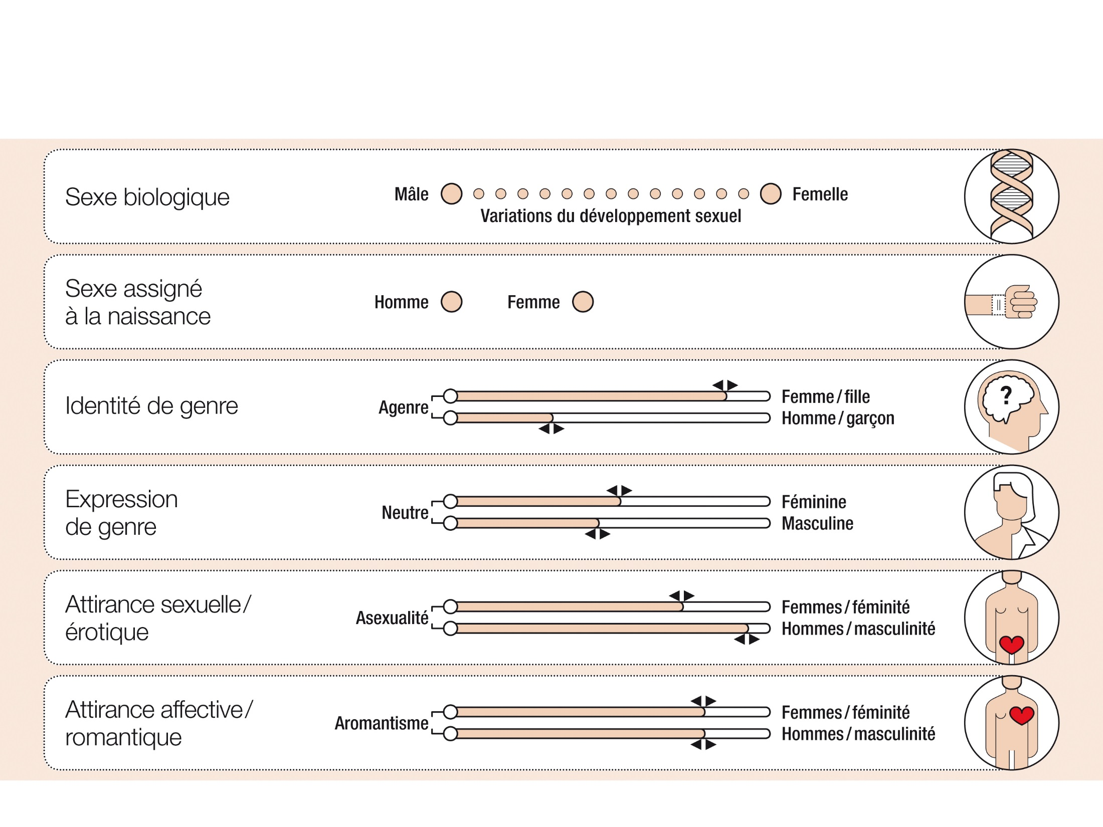
Rappel théorique et plus si définitions…
R. Bize, E. Volkmar, S. Berrut, D. Medico 2017
d’après Sam Killermann & Trans Student Educational Resources TSER
Repenser la sexualité des jeunes trans et non binaires

Slide 4
Evolution des visions médicales
Deux paradigmes s’affrontent :
  Dichotomie du genre :
  Construction médicale et diagnostic plutôt que caractéristique identitaire.
  → typologie des troubles de l’identité de genre (DSM V, CIM 10).
  Médecin = garant du gate-keeping. Cette position s’essouffle.
Diversité du genre : Le genre n’est pas un continuum mais représente des agencements multiples, sans expression normée des rapports corps - genre
→ Dépsychopathologisation à la CIM11 de l’OMS (incongruence du genre)
La seule approche éthique est phénoménologique, dite « transaffirmative »
respectueuse de la personne, et orientée résultats à long terme.
Chez les enfants aussi, l’approche éthique combine thérapie affirmative (sans
psychopathologisation) et approche scientifique fondée sur les preuves.
Repenser la sexualité des jeunes trans et non binaires

Slide 5
Il faut qu’on sex-plique
Postulats de base
Postulat 1 : L’hétérocisnormativité comme universalité
Postulat 2 : La transnormativité comme unique voie à suivre
Postulat 3 : 011001
Repenser la sexualité des jeunes trans et non binaires

Slide 6
Il faut qu’on sex-plique
Activités sexuelles
Les populations issues des diversités n’ont pas nécessairement une moins grande activité sexuelle que les population hétérocisnormatives (Haley et al, 2019).
Iels sont pourtant plus exposé.e.x.s à avoir des comportements sexuels à risque tôt dans l’adolescence, sans moyens de contraception et sans consentement (Kaestle and Waller, 2011 ; Hobaica et al.,2018 ;2019 ; Owis,2019 ; Keiser and al, 2019)
Repenser la sexualité des jeunes trans et non binaires

Slide 7

Il faut qu’on sex-plique
Et donc ?
L’exclusion des représentations T et NB semble entraîner des conséquences négatives sur le comportement des jeunes de ces catégories (Elia and Eliason, 2010 in Reeves, 2018).
Pourquoi ? => pas/peu d’espaces safe et formés sur ces questions ainsi que l’éducation sexuelle intégrative !
Repenser la sexualité des jeunes trans et non binaires

Slide 8
La faute à qui ?
Repenser la sexualité des jeunes trans et non binaires

Slide 9
Education sexuelle à l’école ; le reflet d’un cis-tème
Les cours d’éducation sexuelle à l’école ne sont pas (encore) assez intégratifs des diversités
Les 3 postulats de base éclipsent les réalités
Besoin d’une refonte de : concepts, anatomies, vocabulaires, représentations, fantasmatiques, génitalités,… «
« Une révolution sexuelle » plaidée par Paul B. Preciado (Un appartement sur Uranus, 2019)
Repenser la sexualité des jeunes trans et non binaires

Slide 10
Quelques exemples de déconstructions
basées sur des retours de jeunes concerné.e.x.s
La pénétration n’est pas l’acte ultime et nécessaire de la sexualité et n’est pas que « par les hommes envers les femmes »
D’autres organes sexuels que la génitalité
Effets des hormones sur le corps ; oestrogènes, testostérone => croissance mammaire, dicklit,…
Hypersexualisation des thématiques trans dans la pornographie à destination hétérocis.
L’intersexuation et sa diversité
Et tant d’autres thèmes !
Repenser la sexualité des jeunes trans et non binaires

Slide 11
Aux armes, révoltés !
Repenser la sexualité des jeunes trans et non binaires

Slide 12
Une sexualité sans normes (de genre) ; un multiple des possibles
Déconstruire les sexualités hétérocisnormées, c’est faire évoluer un positionnement général, féministe, non obsédé par la génialité.
Attaquer à la racine des souffrances liées à la vie sexuelle de tou.te.x.s : angoisse de masculinitude, féminitude, complexes, désir,…
Ouvrir le dialogue sur l’asexualité et les niveaux de consentement
Repenser la sexualité des jeunes trans et non binaires

Slide 13
De l’importance d’une sexologie intégrative
ou comment brouiller le cis-tème
Besoin de lieux de consultation inclusifs dans leurs philosophies, éthiques et infrastructures (dossiers, accueils, formulaires,…)
Des thérapeutes formé.e.x.s et déconstruit.e.x.s ; un travail de tous les jours !
Toutes les conjugaisons de couples peuvent avoir / ont des problèmes
Repenser la sexualité des jeunes trans et non binaires

Slide 14


Projet : Vers un modèle d’éducation sexuelle par et pour les jeunes trans (T) et non-binaires
(NB)
Cadre de la fondation Agnodice
Recrutement : réseau large de la Fondation Agnodice et de santé trans* et LGBTIQ associatifs
Repenser la sexualité des jeunes trans et non binaires

Slide 15
Buts généraux
Améliorer la santé psychique et sexuelle des adolescent.e.x.s transgenres et non-binaires en Romandie
Prévenir les prises de risques et leurs conséquences en termes d’exposition aux IST et au VIH via une sensibilisation en santé sexuelle axée sur la diversité des corps et des identités.
Approfondir la compréhension des besoins et vulnérabilités spécifiques de ce groupe de population.
Repenser la sexualité des jeunes trans et non binaires

Slide 16
Buts spécifiques
Développer, via un groupe de référence, un programme d’éducation sexuelle articulée autour de la diversité T et NB;
Former un groupe de pairs capables d’animer des séances groupales de promotion de la santé sexuelle, en méthodologie auto-gérée par les jeunes trans, pour les jeunes trans ;
Assurer durablement la sensibilisation et la formation des jeunes trans par des séances de groupe autogérées régulières.
Repenser la sexualité des jeunes trans et non binaires

Slide 17
Domaines d’expertise (exemples)
Consentement
« C’est quoi faire l’amour » => le mythe de la pénétration
L’homosexualité chez les personnes T
Ne pas masculiniser ou féminiser un organe => vers la neutralité des organes génitaux
La communication avec les partenaires amoureux/romantiques/sexuels
Question de la virginité qui est toxique
Être partenaire d’une personne vivant avec une dysphorie
Etc…
Repenser la sexualité des jeunes trans et non binaires

Slide 18

Finalité
Lieu où les jeunes T et NB puissent se rendre pour parler de santé sexuelle
Lieu intégratif et respectueux des diversités
Repenser la sexualité des jeunes trans et non binaires

Slide 19
Avant qu’on s’quitte
Derniers poppers d’informations
Le mythe de l’avant-après et du « naître dans le mauvais corps ».
Importance de rendre compte de la multiplicité des possibilités :
une femme avec un pénis
un homme avec vulve
des personnes avec des organes génitaux qui n’ont pas envie d’être binaires.
Vocabulaire :
préservatif pénien (et non préservatif masculin)
Lèvres intérieures, extérieures (plutôt que petites et grandes)
….
Repenser la sexualité des jeunes trans et non binaires

Slide 20
Avant qu’on s’quitte
Derniers poppers d’informations
Rappel : parcours du combattant : guerre administrative, sociale, sociétale, scolaire, familiale etc…
Ce parcours n’est pas un choix, mais un besoin et un droit
Respect du droit à l’autodétermination dans la pratique affirmative.
Avoir une attitude inclusive au quotidien en tant que professionnels de la santé, de l’éducation, ou même en tant qu’humain, permet d’augmenter la qualité de vie des jeunes Transgenres et Non Binaires.
Repenser la sexualité des jeunes trans et non binaires

Slide 21
Ressources romandes
Moins de 18 ans et parents – Suisse romande : Fondation Agnodice
info@agnodice.ch ou par téléphone: 079 855 78 42
Plus de 18 ans, Vaud : Checkpoint de la Fondation Profa
trans@profa.ch ou Yannick Forney au téléphone: 021 631 01 77
Liste de professionnel-le-s de la santé expérimenté-e-s pour tous les âges: Sur site Agnodice.ch: portail professionnels.
Professionnel-les romand-e-s (santé, social, scolaire) : Fondation Agnodice
ingénierie de formations sur mesure ou tout autre besoin: info@agnodice.ch
Besoins somatiques des 12 – 20 ans:
  - Vaud: DISA du CHUV (Division interdisciplinaire de santé des adolescents)
  - Genève: USJ des HUG (Unité Santé Jeunes)
Besoins en milieu scolaire:
  - Vaud: DFJC - Unité PSPS
  - Genève: DIP Genève – DGES II: Dir. service élèves
Associations LGBT : Vogay / Think Out / Dialogai, Le Refuge / Juragai / Alpagai / Sarigai / Sui Generi
Repenser la sexualité des jeunes trans et non binaires

Slide 22
Quelques autres supports d’apprentissage
Bize R, Volkmar E, Berrut S, Medico D, Balthasar H, Bodenmann P, Makadon H.J.
Soins de qualité pour les personnes lesbiennes, gays, bisexuelles et trangenres. In Vulnérabilités, équité et santé; éd. RMS 2018
Genres, subjectivités et corps au-delà de la binarité. Medico. Filigrane (à paraître).
Medico, Pullen Sansfaçon, Zufferey, Galantino & Bosom (2020)
The experiences of Trans youth and their families in Switzerland : a journey to self acceptance and gender affirmation.
Medico et Zufferey (2018).
Un futur pour les enfants et les jeunes trans ? que savons-nous sur les besoins et les solutions ? Revue Médicale Suisse, 14 : 1765-1769.
Standards of Care (v.7) - World Professional Association for Transgender Health (plusieurs langues)
https://www.wpath.org/publications/soc
Repenser la sexualité des jeunes trans et non binaires

